Slide 1
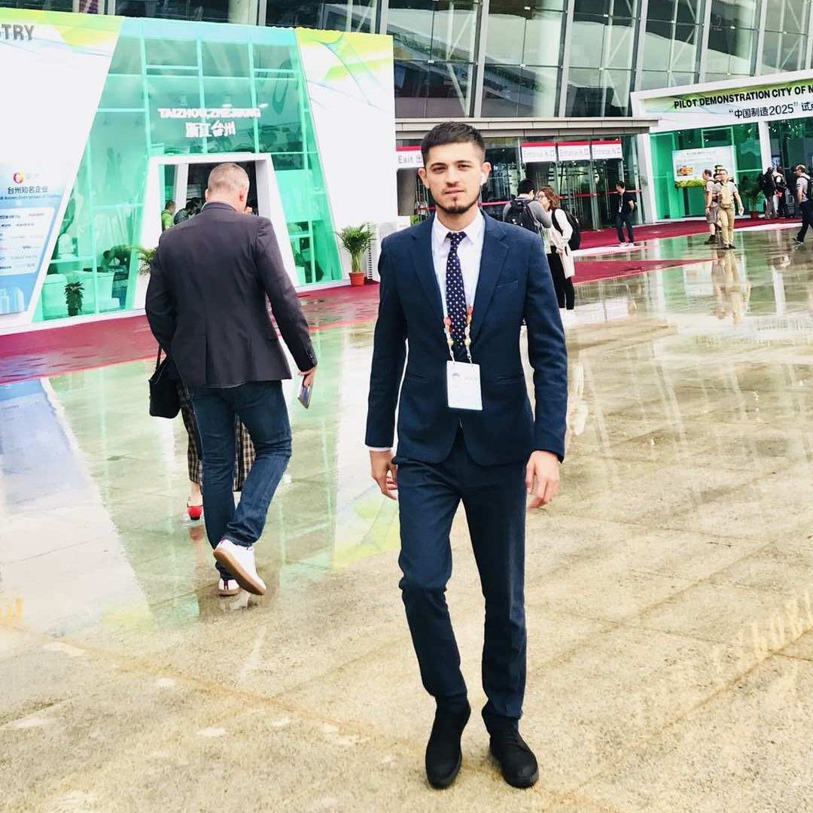
Камеков Азиз Бахтиярович
Генеральный директор SNG TRADE
С 2008 года я живу в Китае, закончил Пекинский университет экономики и бизнеса UIBE.
Отлично понимаю менталитет и культуру Китая, что очень быстро помогает решать все вопросы и принимать правильные решения.
Команда профессионалов в сфере логистики, закупа, производства товаров приложат максимум усилий по предоставлению качественных услуг.
Instagram: kamekov.life

Slide 2
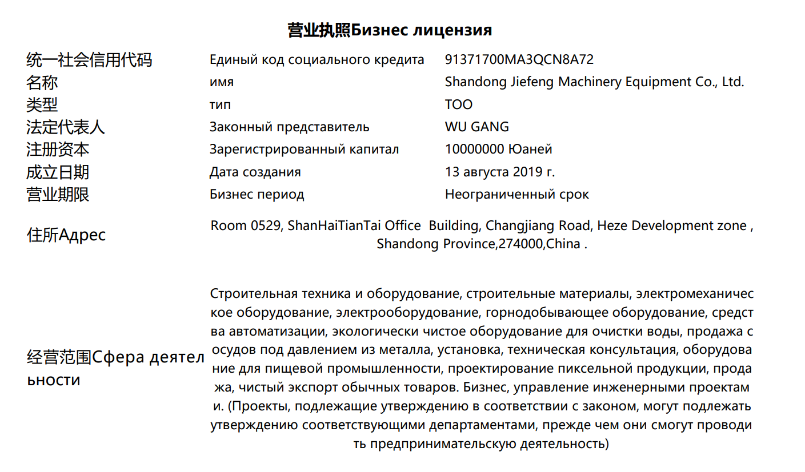
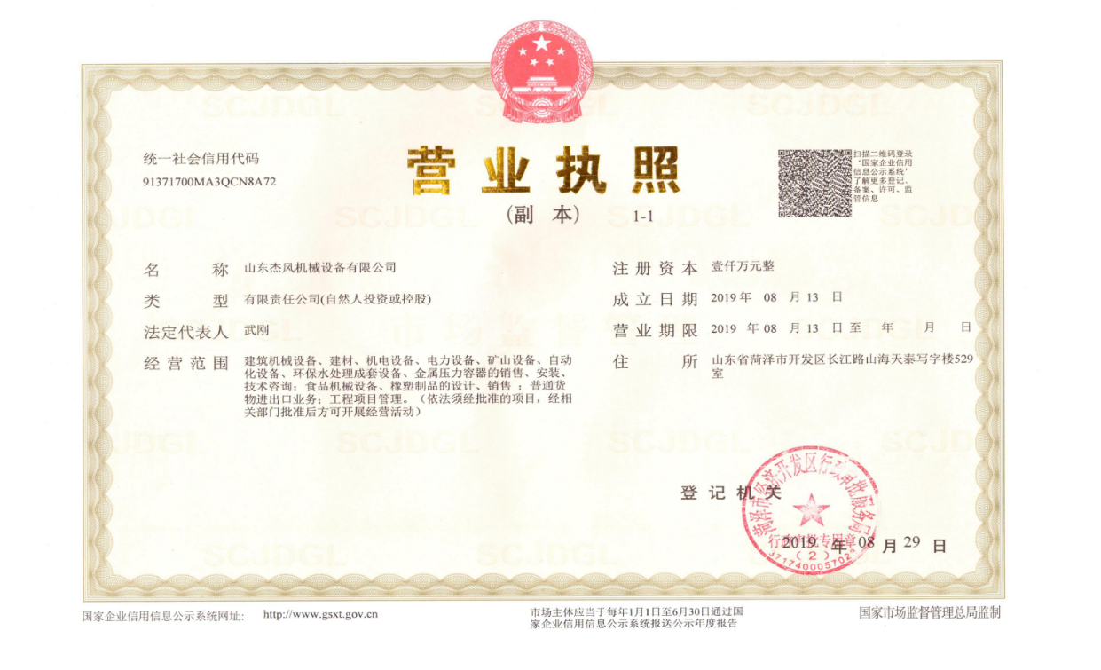
О компании
Наша компания является зарегистрированной и действующей по законодательству КНР.
Имеем лицензию на импортно-экспортную деятельность.
Головной офис находится в Китае.
Мы работаем с клиентами из России, Казахстана, Киргизии, Украины. Самым важным для нас всегда будет добиться результата, который хочет получить наш клиент.

Slide 3
Наши ценности
Строить открытые и честные отношения
WIN WIN
Доведение до результата
Обмен с превышением
Рост компании и личностный рост
Постоянное обучение
Достижение невозможного
Отсутствие страха совершить ошибку
Готовность меняться
Экспертность и персональность. Поиск наилучшего варианта и индивидуального решения

Slide 4
Миссия
Качественное предоставление услуг клиентам. Дать понимание что бизнес с Китаем — это легко.
Помощь в развитии бизнеса и увеличении прибыли для наших клиентов.

Slide 5
Мы в цифрах
180 постоянных клиентов
12 лет на рынке
Более 1000 тонн доставленного груза
Более 300 выездов на фабрики
Заказы более 10 млн долларов
Более 10000 заказов

Slide 6
Услуги для вашего бизнеса от
SNG Concierge
Инспекция и контроль качества на всех этапах производства
Производство товаров под своим брендом в Китае, OEM, ODM
Поиск поставщика и товара
Закуп, выкуп товара с торговых площадок Китая: Таобао, Алибаба
Заказ товаров для Amazon
Проверка товара и заказ образцов
Аудит поставщика
Логистика, карго доставка в Казахстан, Россию, Украину, Киргизию
Консолидация грузов, бесплатное хранение на наших складах до 30 дней бесплатно
Таможенное оформление
Финансовые услуги: перевод денег, оплата за товар
Организация бизнес туров, бизнес сопровождение в Китае
Представительские услуги, представление ваших интересов в Китае
Возврат НДС
Страхование груза
Дистанционное посещение фабрик
Услуги переводчика, переводов

Slide 7
Карго доставка
в Казахстан, Россию, Украину, Киргизию
Авто
13-18 дней
Страховка 1-2%
Таможня включена
Море
40 дней
Страховка
Таможня включена
Авиа
5-7 дней
Страховка 1-2%
Таможня включена
ЖД
25-35 дней
Страховка 1-2%
Таможня включена

Slide 8
Преимущества
Страхование грузов
Качественная упаковка
Финансовые услуги: перевод денег, оплата за товар
100 % сохранность грузов
Гарантия фиксированной цены
Свои склады консолидации товара в Иу, ГЖ, Урумчи, бесплатное хранение на наших складах до 30 дней бесплатно
Отлаженная и надежная система работы
Стабильная доставка, гарантия сроков. Выплачиваем компенсацию за задержку товара.
Оплата за доставку по прибытию товара
Экономия нервных клеток
Работаем без выходных, всегда на связи
Более 12 лет опыта в грузоперевозках, закупе и производстве товаров
Лицензия на импорт и экспорт
Головной офис в Китае

Slide 9
Запчасти
Упаковочное оборудование
Стройматериалы для объектов строительства
Шахтное оборудование
Оборудование для нефти и газа
Щёковая, Гираторная, Конусная, Валковая, Молотковая и Ударная дробилки
Дробильная станция
Шаровая и Трубная мельница
Роликовая дисковая угольная мельница
Стальная футерованная пластиковая композитная труба
PПЭ водопроводная труба
Стальная футерованная PTFE композитная труба
Труба с резиновой футеровкой
3PE антикоррозийная труба
Керамическая футерованная стальная труба
Дробильное оборудование
Шлифовальное оборудование
Магнитное разделение
Флотационная машина
Загуститель
Буровая установка
Трубы.
ЗИП спецтехники китайских.
Отраслевые решения:
Оптовые поставки мебели из Китая
Мебельные туры
Рекламные сувениры
Электроника и мобильные аксессуары
Путешествия и отдых
Товары для спорта
Новогодние товары
Хозяйственные товары и бытовая химия
Посуда, кухонные принадлежности
Бытовая техника
Товары для школы и офиса
Одежда, спецодежда
Обувь
Носки и нижнее белье
Ткани и фурнитура
Производственное оборудование
Пищевое оборудование
Одежда, производство
Мебель
Расходные материалы

Slide 10
Краткое описание процесса работы
Заявка
Получение сведений о грузе или поиску товара
Подбор производителя, поставщика и предоставление индивидуального просчета в соответствии с вашими запросами.
Согласование товара.
Составление документа, с описанием продукта.
Просчет логистики.
Подтверждение от клиента.
Согласование деталей и условий
Подписание контракта с клиентом
Оплата депозита за товар
Производство товара
Проверка продукта на складе нашей компании, фото и видео отчет для клиента.
Оплата остатка денег за товар
Качественная упаковка и отправка товара до места назначения.
Таможенное оформление
Предоставление документов
Закрытие сделки

Slide 11
Шаблон запроса на поиск товара
Наименование
Подробное описание товара
Фотографии
Количество, от этого будет зависеть цена.
Нужны ли образцы
Делали вы уже поиск самостоятельно или через другую компанию?
Занимались ли вы этим? Или только планируете запустить?
Это тендер?
Срок поставки товара в ваш город?
Дополнительная информация, которую нужно учесть
Данная информация необходима нам для детальной обработки вашего заказа.

Slide 12







Часть наших клиентов
У них вы можете узнать историю сотрудничества с нами

Slide 13
Компания «SNG TRADE»
Ваш надежный представитель на территории КНР.
Address: 38 zhan qian road, Liwan district, Guangzhou, China
529, Chang jiang road, Hezi, Shandong, China
Tel / whatsapp: +86 185 8854 8997
www.sngtrade.kz
Instagram: sngtrade.kz

